Slide 1



ОЦЕНКА ТЕМПЕРАТУРЫ КАТИОННОГО УПОРЯДОЧЕНИЯ
В ОЛИВИНАХ ИЗ ПАЛЛАСИТОВ ОМОЛОН И СЕЙМЧАН
ПО ДАННЫМ МЕССБАУЭРОВСКОЙ СПЕКТРОСКОПИИ
С ВЫСОКИМ СКОРОСТНЫМ РАЗРЕШЕНИЕМ
Е.В.Петрова, М.И.Оштрах, В.И.Гроховский, В.А. Семенкин
E-mail: evgeniya_zh@mail.ru
УРАЛЬСКИЙ ФЕДЕРАЛЬНЫЙ УНИВЕРСИТЕТ
имени первого президента России Б.Н. Ельцина,
г. Екатеринбург

Slide 2
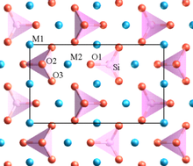
Оливины
Твердый раствор (Fe, Mg)₂SiO₄
с составом от фаялита (Fe₂SiO₄) до форстерита (Mg₂SiO₄)
Распределение ионов Fe²⁺ и Mg²⁺ по позициям М1 и М2 представляет интерес для оценки температуры равновесного упорядочения катионов.
Показано, что в разных оливинах ионы Fe²⁺ с различной вероятностью могут занимать позиции М1 и М2, что определяется термической предысторией минерала.
Позиции М1 и М2 в оливинах
Структура элементарной ячейки оливина вдоль главной оси a.
● – O, ▲ – Si, и ● – Fe/Mg. Черный прямоугольник – проекция элементарной ячейки
Малышева, Т.В. Эффект Мёссбауэра в геохимии и космохимии / Т.В. Малышева. – М. Наука, 1975. – 166 с.
Morozov M., Brinkmann C., Lottermoser W., Tippelt G., Amthauer G., Kroll H. Octahedral Cation Partitioning
in Mg,Fe²⁺-Olivine // Eur. J. Mineral. 2005. 17. P. 495-500.

Slide 3
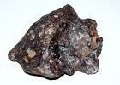
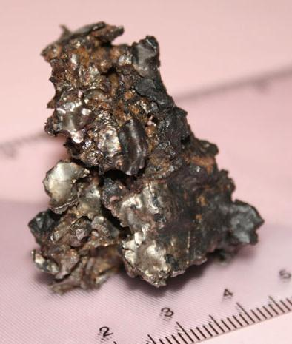
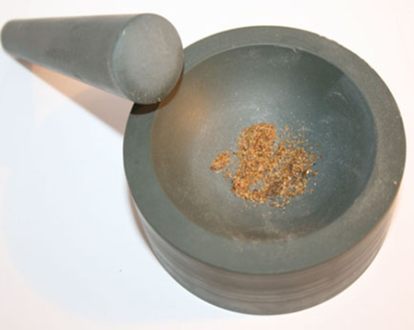
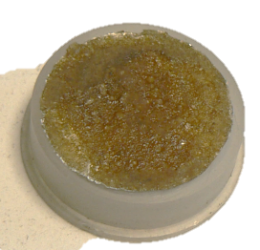
Подготовка образцов
Кристаллы оливина были извлечены из металлической матрицы палласитов и измельчены в агатовой ступке.
Порошок наклеен на подложку из Al, очищенного от железа, с помощью клея БФ-6. Эффективная толщина образцов не превышала 10 мг Fe/см².
Сеймчан
Омолон
Образец для мессбауэровской спектроскопии
Выделенный оливин

Slide 4
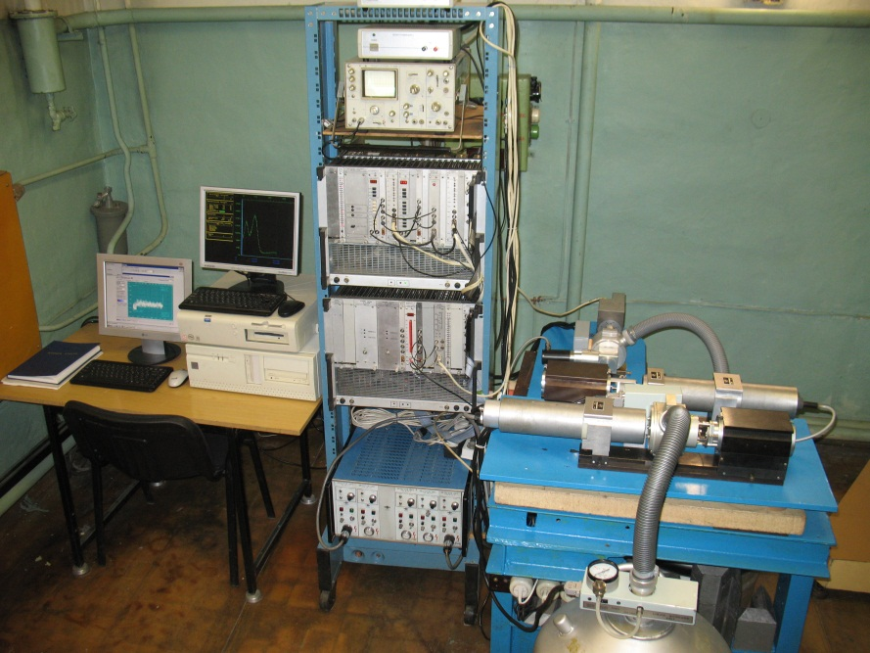
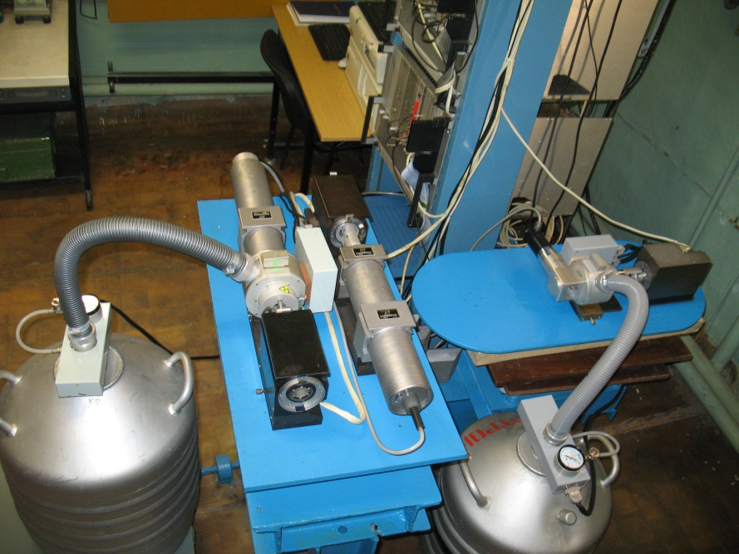
Мессбауэровский спектрометрический комплекс с высоким скоростным разрешением
Мессбауэровские спектры измерялись на прецизионном мессбауэровском спектрометрическом комплексе с высоким скоростным разрешением, созданном на базе спектрометров СМ–2201 и криостатов с движущимся поглотителем. Регистрация спектров производилась в 4096 каналов.
Семенкин В.А., Оштрах М.И., Мильдер О.Б., Новиков Е.Г. Мессбауэровский спектрометрический комплекс
с высоким скоростным разрешением для биомедицинских исследований // РАН, сер. Физическая, 2010. 74. № 3. С. 475–479.

Slide 5
Рентгеновская дифракция оливина из метеоритов Омолон и Сеймчан
FeS
Оливин из Сеймчана
FeS
Оливин из Омолона

Slide 6
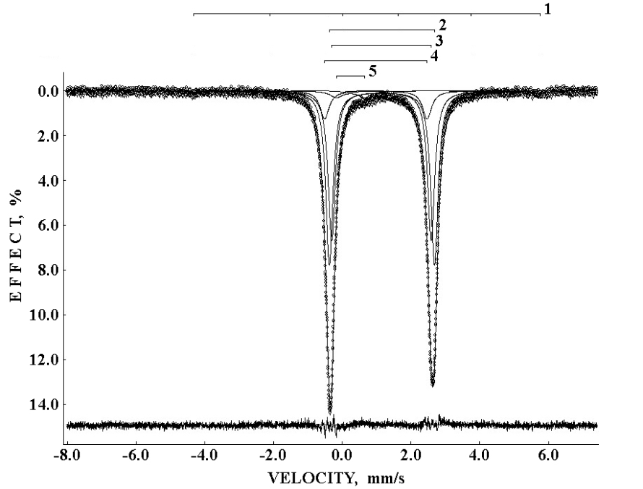
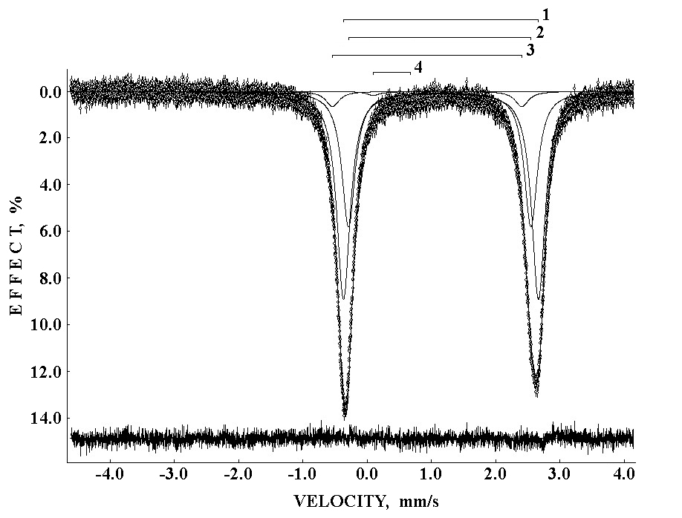
Мессбауэровские спектры оливина из метеорита Омолон
Измерение в большом скоростном диапазоне
Измерение в малом скоростном диапазоне
Мессбауэровские спектры кристаллов оливина из палласита Омолон. Т=295 К.
D.G. Patrusheva · M.I. Oshtrakh · E.V. Petrova ·V.I. Grokhovsky · V.A. Semionkin. ⁵⁷Fe Hyperfine Interactions in M1 and M2 Sites of Olivine from Omolon Meteorite: Study Using Mössbauer Spectroscopy // Hyperfine Interact 197, 295 (2010)

Slide 7
Качество аппроксимации мессбауэровских спектров оливина из Омолона разными моделями
Модель аппроксимации | 1 дублет | 2 дублета | 3 дублета | 4 дублета
Значение χ² | 1,541 | 1,078 | 1,067 | 0,975
Стандартное отклонение χ² | 24,5σ | 3,5σ | 3,0σ | 1,1σ
Мессбауэровские спектры кристаллов оливина из палласита Омолон при Т=295 К (a) и 90 К (b). Показанные компоненты – результат наилучшей аппроксимации спектров.

Slide 8
Мессбауэровские спектры оливина из метеорита Сеймчан
a
b
Мессбауэровские спектры кристаллов оливина из палласита Сеймчан. Т=295 К (a) и 90 К (b). Показанные компоненты – результат наилучшей аппроксимации спектров.

Slide 9
Мессбауэровские параметры при Т=295 К
Образец | Γ, мм/с | δ, мм/с | ΔE_{Q}, мм/с | S, % | Компонента
Оливин из | 0,252±0,004 | 1,156±0,002 | 3,020±0,002 | 51 | М1 (1)
Омолона | 0,312±0,004 | 1,117±0,002 | 2,849±0,015 | 43 | М2 (2)
 | 0,253±0,025 | 1,007±0,010 | 3,108±0,022 | 5 | Fe²⁺ (3)
 | 0,266±0,046 | 0,389±0,018 | 0,570±0,034 | 1 | Fe³⁺ (4)
Оливин из | 0,252±0,004 | 1,158±0,002 | 3,058±0,002 | 50 | М1 (1)
Сеймчана | 0,269±0,004 | 1,137±0,002 | 2,876±0,002 | 45 | М2 (2)
 | 0,292±0,029 | 0,952±0,010 | 3.032±0.010 | 5 | Fe²⁺ (3)

Slide 10
Тенденции температурных зависимостей параметров сверхтонкой структуры ядер ⁵⁷Fe в позициях М1 и М2 оливина из Омолона
❐ – М1, – М2,  – М3

Slide 11
Тенденции температурных зависимостей параметров сверхтонкой структуры ядер ⁵⁷Fe в позициях М1 и М2 оливина из Сеймчана
❐ – М1, – М2,  – М3

Slide 12
Оценка температур катионного упорядочения в оливине
где ΔG – свободная энергия Гиббса (2093,4 Дж для оливина),
R=8,31 Дж/K моль (универсальная газовая постоянная),
K_{D} – коэффициент равновесного распределения ионов Fe²⁺ по неэквивалентным позициям М1 и М2:
где и – – мольные доли Fe в позициях М1 и М2, соответственно.
Таким образом, зная содержание Fe²⁺ в позициях М1 и М2, можно оценить равновесную температуру. Оценить содержание ионов Fe²⁺ в позициях М1 и М2 можно по соотношению относительных площадей компонент мессбауэровских спектров оливина, предполагая равенство вероятности эффекта Мессбауэра для ядер ⁵⁷Fe в позициях M1 и M2.
Малышева, Т.В. Эффект Мёссбауэра в геохимии и космохимии / Т.В. Малышева. – М. Наука, 1975. – 166 с.
Morozov M., Brinkmann C., Lottermoser W., Tippelt G., Amthauer G., Kroll H. Octahedral Cation Partitioning in Mg,Fe²⁺-Olivine // Eur. J. Mineral. 2005. 17. P. 495-500.

Slide 13
Оценка температур катионного упорядочения в оливине по данным мессбауэровской спектроскопии
где S_{M1} и S_{M2} – относительные площади компонент спектра, связанных с ядрами ⁵⁷Fe в позициях М1 и М2 оливина. Поэтому величину K_{D} можно определить на основании данных мессбауэровской спектроскопии по следующей формуле :
где – мольная доля Fe²⁺ в оливине (доля фаялита).
Oshtrakh M.I., Petrova E.V., Grokhovsky V.I., Semionkin V.A. Meteoritics & Planetary Sci. 43, 941 (2008).
Oshtrakh M.I., Petrova E.V., Grokhovsky V.I., Semionkin V.A. Hyperfine Interact. 186, 61 (2008).
Grokhovsky V.I., Oshtrakh M.I., Petrova E.V., Larionov M.Yu., Uymina K.A., Semionkin V.A. Eur. J. Mineral. 21, 51 (2009).

Slide 14
Оценка температур катионного упорядочения в оливинах из метеоритов Омолон и Сеймчан
Палласит | Fa | S_{M1}, % | S_{M2}, % | K_{D} | T_{eq}, К
Омолон, S_{M1}=S₁, S_{M2}=S₂ | 0.12 | 53.56 | 46.44 | 1.18 | 1549
Омолон, S_{M1}=S₁+S₃, S_{M2}=S₂ |  | 57.39 | 42.61 | 1.40 | 742
Омолон, S_{M1}=S₁, S_{M2}=S₂+S₃ |  | 49.88 | 50.12 | 1.08 | 3193.45
Сеймчан, S_{M1}=S₁, S_{M2}=S₂ | 0.11 | 52.52 | 47.48 | 1.12 | 2215
Сеймчан, S_{M1}=S₁+S₃, S_{M2}=S₂ |  | 54.98 | 45.02 | 1.25 | 1118
Сеймчан, S_{M1}=S₁, S_{M2}=S₂+S₃ |  | 50.26 | 48.94 | 1.03 | 8396
Палласит | Fa | S_{M1}, % | S_{M2}, % | K_{D} | T_{eq}, К
Омолон, S_{M1}=S₁, S_{M2}=S₂ | 0.12 | 53.56 | 46.44 | 1.18 | 1549
Омолон, S_{M1}=S₁+S₃, S_{M2}=S₂ |  | 57.39 | 42.61 | 1.40 | 742
Омолон, S_{M1}=S₁, S_{M2}=S₂+S₃ |  | 49.88 | 50.12 | 1.08 | 3193.45
Сеймчан, S_{M1}=S₁, S_{M2}=S₂ | 0.11 | 52.52 | 47.48 | 1.12 | 2215
Сеймчан, S_{M1}=S₁+S₃, S_{M2}=S₂ |  | 54.98 | 45.02 | 1.25 | 1118
Сеймчан, S_{M1}=S₁, S_{M2}=S₂+S₃ |  | 50.26 | 48.94 | 1.03 | 8396
Оценки по параметрам спектров, измеренных при Т=295К.

Slide 15
Оценка температур катионного упорядочения в оливинах из метеоритов Омолон и Сеймчан
Палласит | Fa | S_{M1}, % | S_{M2}, % | K_{D} | T_{eq}, К
Омолон, S_{M1}=S₁, S_{M2}=S₂ | 0.12 | 52.86 | 47.14 | 1.14 | 1929.43
Омолон, S_{M1}=S₁+S₃, S_{M2}=S₂ |  | 55.52 | 44.48 | 1.29 | 997.04
Омолон, S_{M1}=S₁, S_{M2}=S₂+S₃ |  | 49.88 | 50.12 | 0.99 | -46028.79
Сеймчан, S_{M1}=S₁, S_{M2}=S₂ | 0.11 | 52.54 | 47.46 | 1.12 | 2197.71
Сеймчан, S_{M1}=S₁+S₃, S_{M2}=S₂ |  | 55.93 | 44.07 | 1.31 | 938.12
Сеймчан, S_{M1}=S₁, S_{M2}=S₂+S₃ |  | 52.01 | 47.99 | 1.09 | 2777.99
Палласит | Fa | S_{M1}, % | S_{M2}, % | K_{D} | T_{eq}, К
Омолон, S_{M1}=S₁, S_{M2}=S₂ | 0.12 | 52.86 | 47.14 | 1.14 | 1929.43
Омолон, S_{M1}=S₁+S₃, S_{M2}=S₂ |  | 55.52 | 44.48 | 1.29 | 997.04
Омолон, S_{M1}=S₁, S_{M2}=S₂+S₃ |  | 49.88 | 50.12 | 0.99 | -46028.79
Сеймчан, S_{M1}=S₁, S_{M2}=S₂ | 0.11 | 52.54 | 47.46 | 1.12 | 2197.71
Сеймчан, S_{M1}=S₁+S₃, S_{M2}=S₂ |  | 55.93 | 44.07 | 1.31 | 938.12
Сеймчан, S_{M1}=S₁, S_{M2}=S₂+S₃ |  | 52.01 | 47.99 | 1.09 | 2777.99
Оценки по параметрам спектров, измеренных при Т=90К.

Slide 16
Выводы
Впервые проведено исследование оливинов из палласитов Омолон и Сеймчан методом мессбауэровской спектроскопии с высоким скоростным разрешением.
В мессбауэровских спектрах оливинов из палласитов Омолон и Сеймчан выявлены компоненты, соответствующие ядрам ⁵⁷Fe в позициях М1 и М2, а также новая компонента 3, которую можно связать с ядрами ⁵⁷Fe в небольшом количестве позиций М1 с искажением структуры локального окружения.
Получены оценки температур катионного упорядочения в оливинах по данным мессбауэровской спектроскопии с высоким скоростным разрешением.
Показано, что оценка температур катионного упорядочения по данным мессбауэровской спектроскопии с высоким скоростным разрешением при Т= 90 К является более реалистичной.

Slide 17
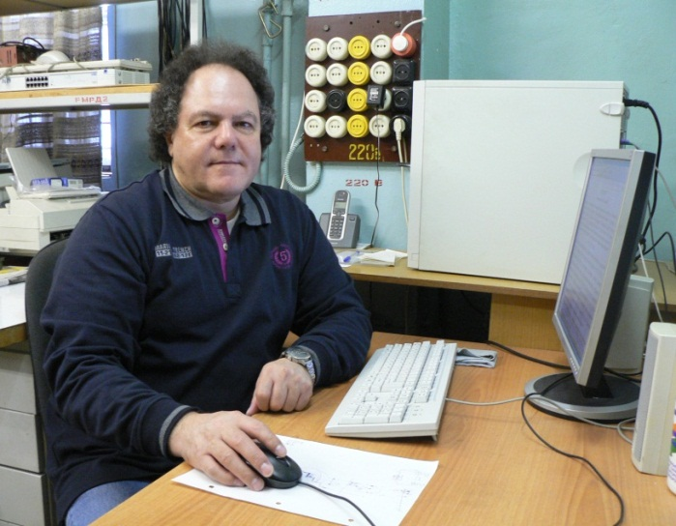
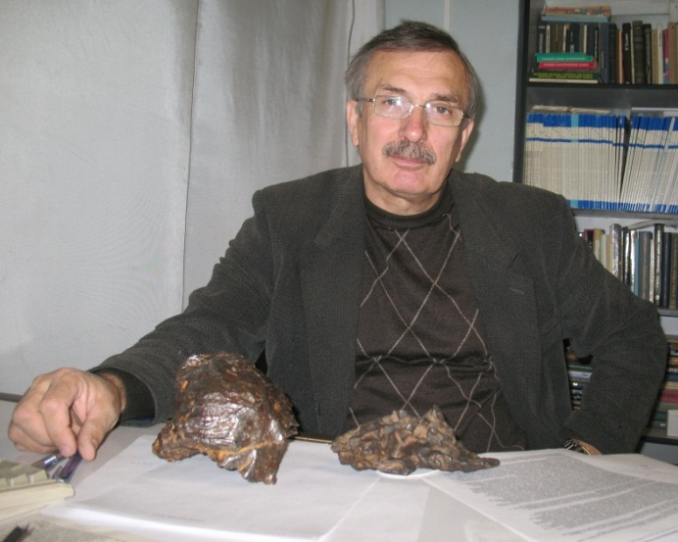
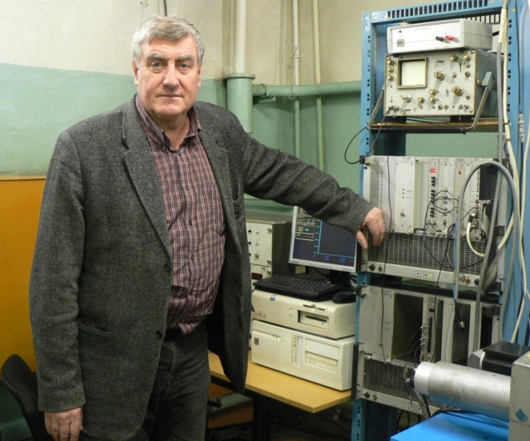
Мои коллеги:
М.И.Оштрах,
главный научный сотрудник,
д.ф.-м.н.
В.И. Гроховский,
доцент, к.т.н.
В.А. Семенкин,
ведущий научный сотрудник,
к.ф.-м.н.

Slide 18
Благодарю за внимание!

